Slide 1

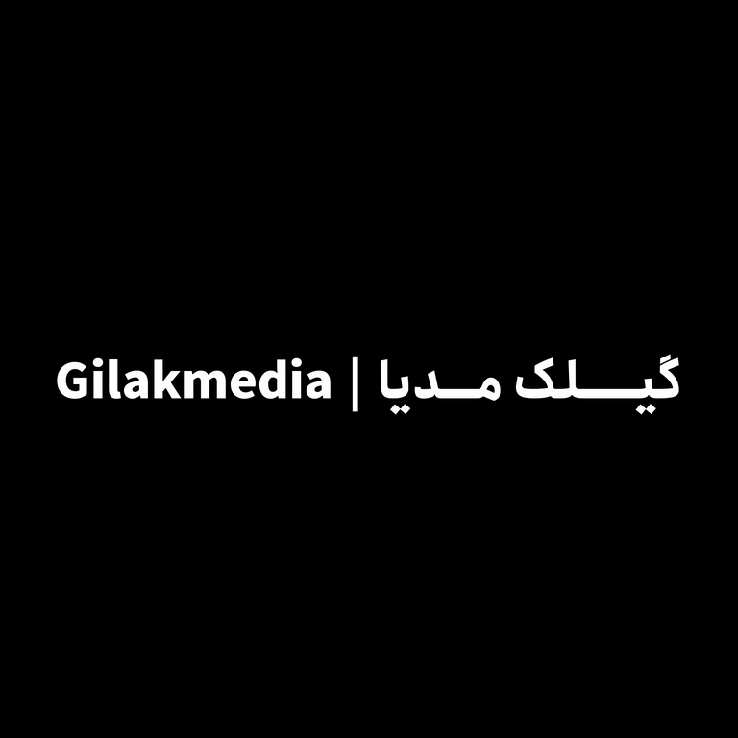
عیسی می دیله

Slide 2
عیسی می دیله، عیسی می جانه
عیسی می روح و می روأنه
اون تأنه مرَ رأ نیشأن بده
روأنَه کونه بخأنه

Slide 3
بیمأرأنٚ دردَ دوأ کونه
اسیرأنَ از بند رهأ کونه
می دردَ دأنه، مرَ دوخأنه
اون فقد می پوشتیبأنه

Slide 4
پِنج‌تأ قورصٚ نأن، دو مأئی مره
پِنج هیزار نفرَ خورأک بدَه
من اونَ دینم، من اونٚ شینم
من ایتأ بره، اون چوپأنه

Slide 5
موجٚ طوفأنَ آرأمَ کوده
صیأدٚ مأئی در دأمَ کوده
اون می حرکته، اون می برکته
دینم اون مرَ دوخأنه

Slide 6
اون کورأنٚ چومَ شفأ کونه
فقیرأنٚ قرضَ اَدأ کونه
اون مرَ خأیه، اون مرَ پأیه
عیسی منجی‌یٚ جهأنه

Slide 7
خو خونٚ مره، او صلیبٚ جور
مهروأنی‌یَ تومأنَ کوده
اون می سروره، اون می رهبره
دأنه می دردٚ نهأنه

